Slide 1
Метод оптимизации планирования грузоперевозок в транспортной системе на основе метода потенциалов
Научно-исследовательская работа на тему:
Студент: Иванов Всеволод Алексеевич, группа ИУ7-72Б
Руководитель курсовой работы: Барышникова Марина Юрьевна

Slide 2
Цель и задачи работы
Целью данной работы является разработка метода и программного продукта для планирования доставки товаров.
Выделены следующие задачи:
провести анализ предметной области, сформулировать критерии оценки оптимальности решений;
формализовать задание, определить необходимый функционал;
выбрать метод оптимизации;
определить набор необходимых данных и способ их хранения;
разработать программу в соответствии с выделенным функционалом.

Slide 3
Введение в предметную область
В данный момент активно развиваются торговые розничные сети и с каждым годом занимают всё большую долю в общем объёме розничной торговли.
Деятельность любой фирмы, связанной с продажей товаров, зависит от эффективности выполнения задач логистики. В данном случае их можно объединить понятием управления цепочками поставок (SCM - Supply Chain Management).
SCM - комплекс подходов, помогающий эффективной интеграции поставщиков, производителей, дистрибьюторов и продавцов.

Slide 4
Задачи предметной области
Планирование. Принимается решение об управлении жизненным циклом товаров, объёмах производства и закупок.
Закупки. Происходит управление снабжением, оцениваются и выбираются поставщики.
Производство. Включает в себя процесс производства, контроль технологических изменений, управление качеством и т.д..
Доставка. Состоит из трёх основных процессов: управление заказами, управление складом и транспортировка.
Возврат. На этом этапе определяются элементы возврата товара, составляются графики возврата и направления на уничтожение и переработку.

Slide 5
Задача транспортировки
Среди перечисленных задач особое место занимает транспортная логистика. Предприятия малого бизнеса не могут позволить себе создание собственной цепи поставок, поэтому пользуются услугами сторонних фирм по доставке.
Целью деятельности транспортной логистики является организация перемещения груза между двумя местами по оптимальному маршруту. Обычно оптимизация проводится по общей стоимости перевозок.
Актуальной задачей является разработка систем автоматического планирования наиболее оптимальных маршрутов доставок.

Slide 6
Системы управления перевозками
Решение описанной задачи выполняют системы управления перевозками (TMS - Transportation management system).
Общей чертой данных системы является решение большого спектра задач транспортировки: от документооборота заказов до оповещения водителей о маршрутах через мобильное приложение.
Актуальность предлагаемой разработки обусловлена высокими на данном рынке и отсутствием в некоторых программ автоматического планирования.

Slide 7
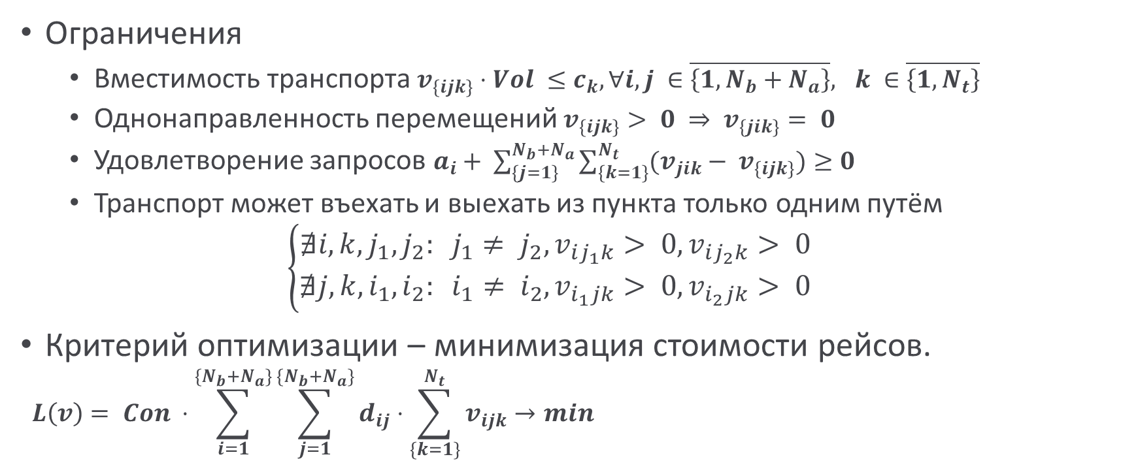
Математическая формализация
Ограничения
Вместимость транспорта $v_{\left\{ijk\right\}}⋅Vol ≤c_{k}, ∀i, j ∈\overline{\left\{1, N_{b}+N_{a}\right\}}, k ∈\overline{\left\{1, N_{t}\right\}}$
Однонаправленность перемещений $v_{\left\{ijk\right\}}> 0 ⇒ v_{\left\{jik\right\}}= 0$
Удовлетворение запросов $a_{i}+ \sum_{\left\{j=1\right\}}^{N_{b}+N_{a}}{\sum_{\left\{k=1\right\}}^{N_{t}}{(v_{jik}− v_{\left\{ijk\right\}})}}≥0$
Транспорт может въехать и выехать из пункта только одним путём
$$\left\{\begin{aligned}∄i, k, j_{1}, j_{2}: j_{1}≠ j_{2}, v_{ij_{1}k}> 0, v_{ij_{2}k}> 0 \\ ∄j, k, i_{1}, i_{2}: i_{1}≠ i_{2}, v_{i_{1}jk}> 0, v_{i_{2}jk}> 0\end{aligned}\right.$$
Критерий оптимизации – минимизация стоимости рейсов.
$$L\left(v\right)= Con ⋅\sum_{i=1}^{\left\{N_{b}+N_{a}\right\}}{\sum_{j=1}^{\left\{N_{b}+N_{a}\right\}}{d_{ij}}}⋅\sum_{\left\{k=1\right\}}^{N_{t}}{v_{ijk}}→min$$

Slide 8
Метода решения
Методы решения задачи транспортной задачи:
Симплекс-метод
Метод потенциалов
…
Выбран метод потенциалов, так как он позволяет:
Строить транзитные маршруты через пункты потребления
Учитывать ограничения на пропускную способность

